Slide 1
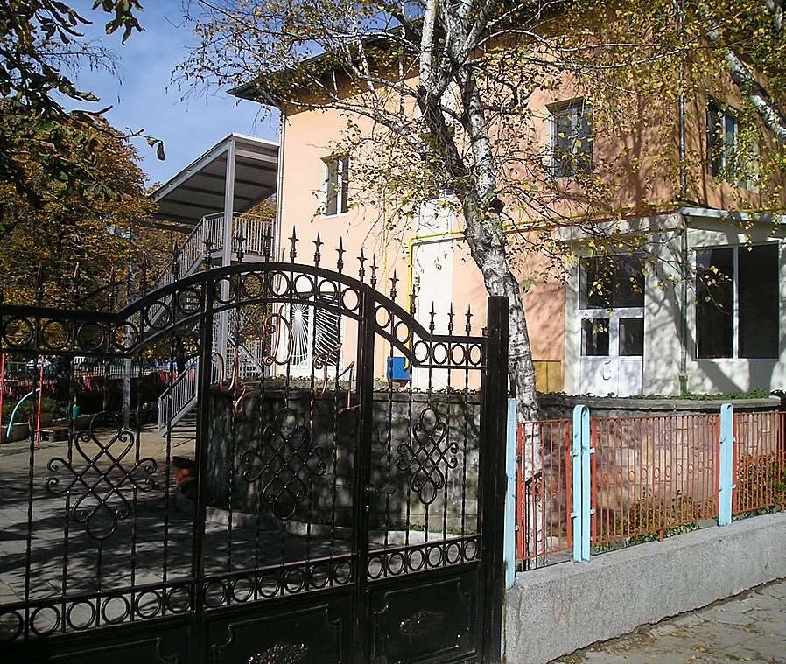
70 ГОДИНИ
ДЕТСКА ГРАДИНА №1 “ВЕДРИЦА”
БЛАГОЕВГРАД

Slide 2
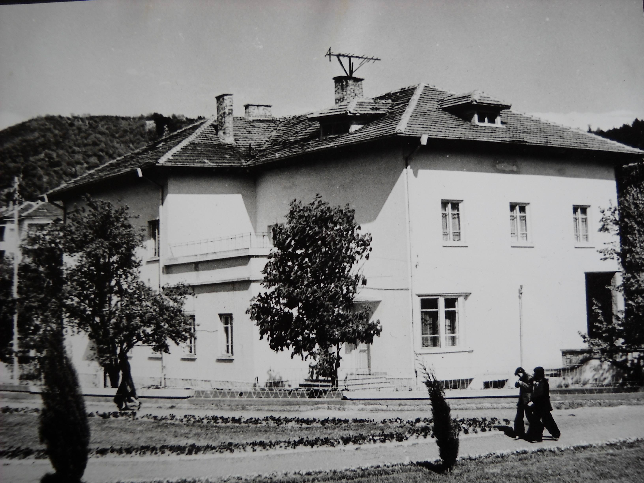
1947/49ГОДИНИ

Slide 3
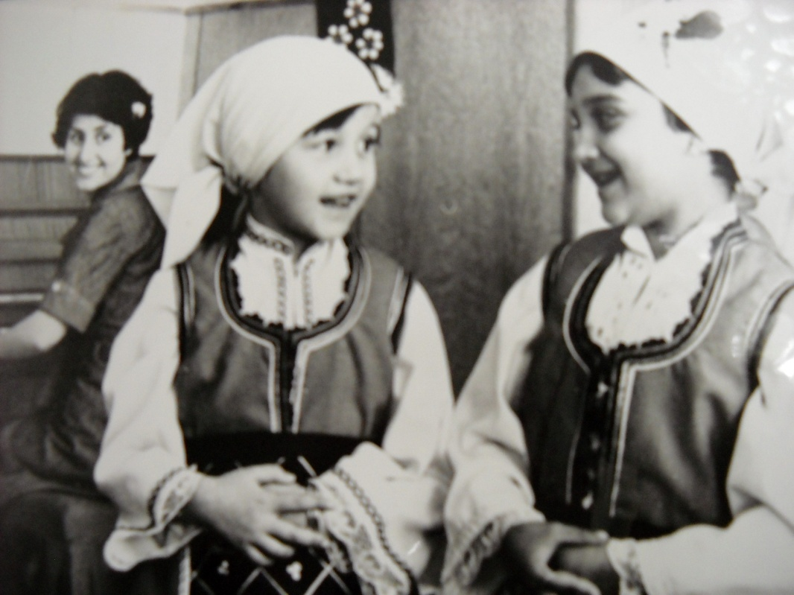
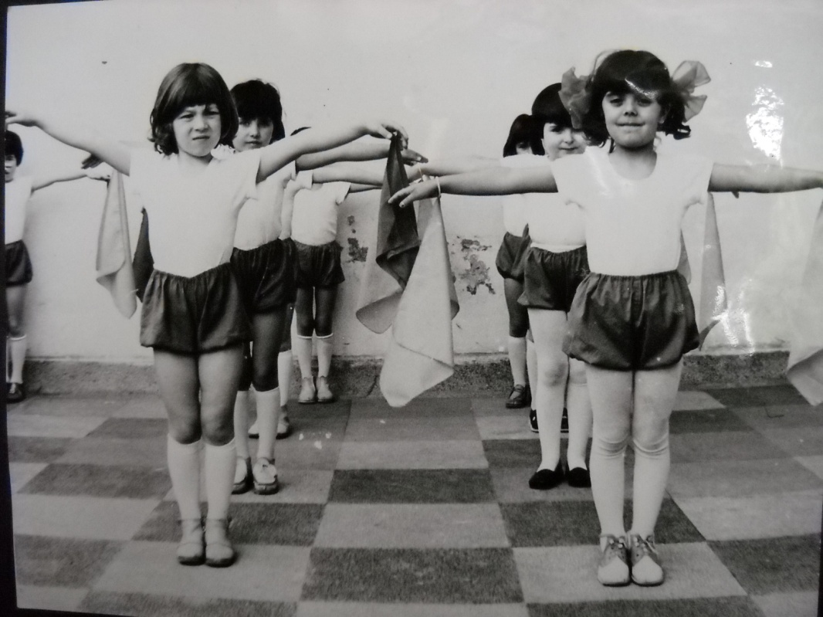
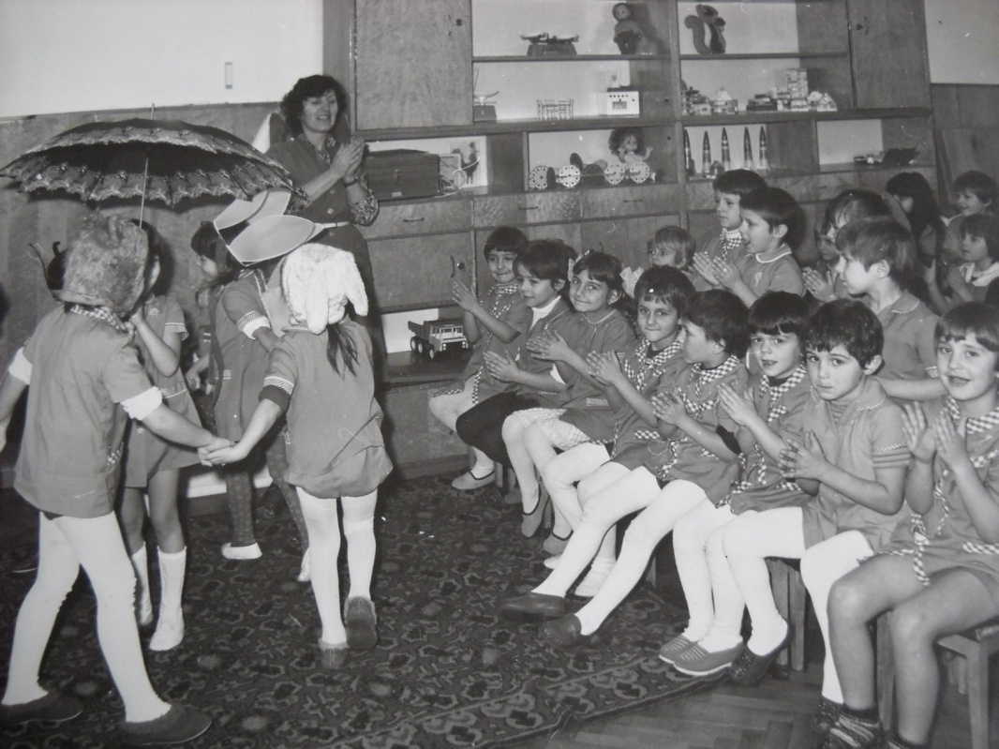
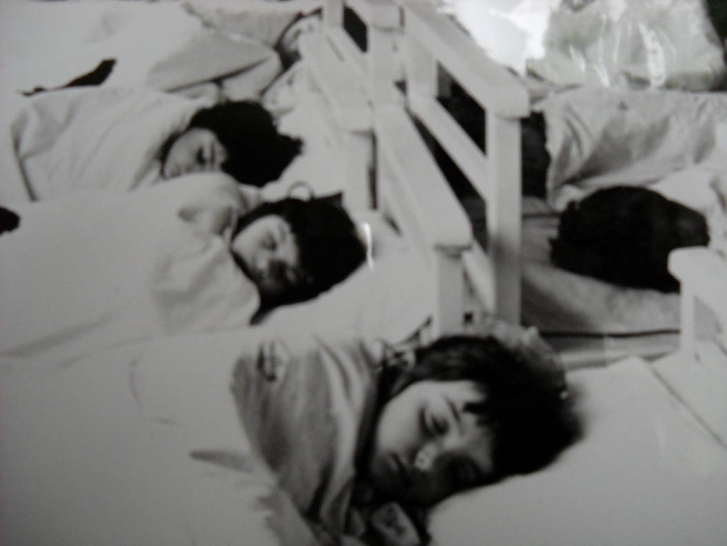
ПРЕДИ
70 ГОДИНИ

Slide 4
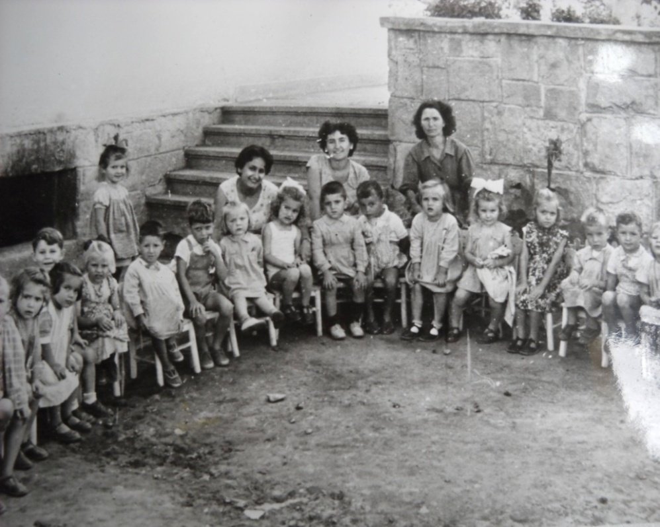
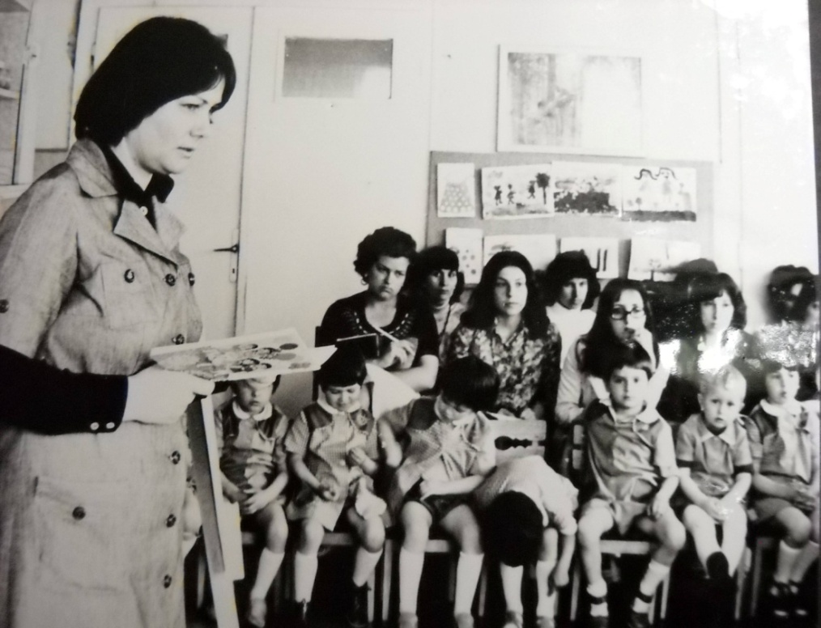
1953 – 1961 ГОДИНИ
1953-55 ЗА ДИРЕКТОР Е НАЗНАЧЕНА МАРИЯ ТЕНЕВА, А ИНСПЕКТОР ПО ПУВ Е БИЛА МАРГАРИТА КАМЕНОВА.
1953 ГОДИНА Е РАЗКРИТА ЧЕТВЪРТА ГРУПА.
1954-61 ДИРЕКТОР НА ДГ СТАВА ТОДОРКА ПОПОВА.
ПРЕЗ ТОВА ВРЕМЕ ЗА УЧИТЕЛИ СА НАЗНАЧЕНИ НАДЕЖДА КУНЧЕВА, ГЪЛЪБИНА ДЕСПОДСКА, НАДЕЖДА ИГНАТОВА, СОНЯ ГЕОРГИЕВА
1961 – 1963 ГОДИНИ
ЗАВРЪЩА СЕ КАТО ДИРЕКТОР МАРИЯ ТЕНЕВА
ПОСТЪПВАТ НА РАБОТА КАТО УЧИТЕЛИ АНА УГРИНСКА, ВАНЯ КЕХАЙОВА, ВЕРГИНИЯ ЧИМЕВА
1962 ГОДИНА ПЪРВАТА ГРАМОТА ЗА ПОСТИЖЕНИЯ, КАКТО И ПЪРВОТО ДИРЕКТОРСКО СЪВЕЩАНИЕ ЗА ОБМЯНА НА ОПИТ, РЪКОВОДЕНО ОТ МАРИЯ ТЕНЕВА И БОЖИДАРА СТЕФАНОВА-ИНСПЕКТОР В МНП.
1963 ГОДИНА СА ПОСАДЕНИ ПЪРВИТЕ ДРЪВЧЕТА – БРЕЗИ.
1963 ГОДИНА – УЧИТЕЛИ: АНА НЕНОВА, АРДА АНЧЕВА, ЛЮБКА ЮГОВА, БЛАГА НАЧЕВА,

Slide 5
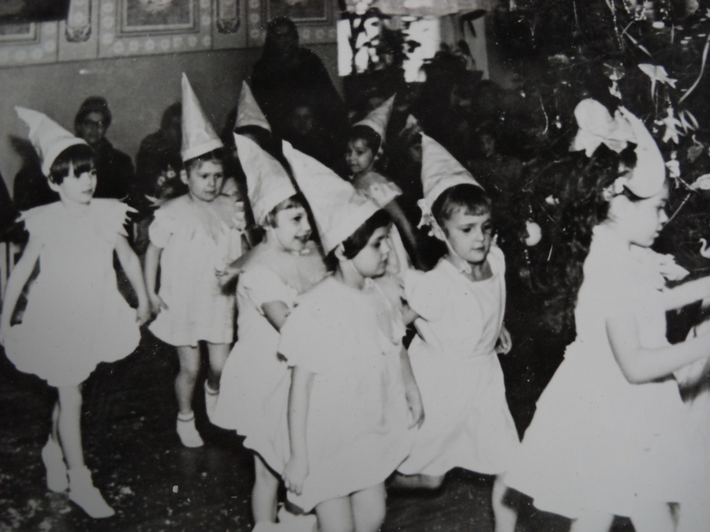
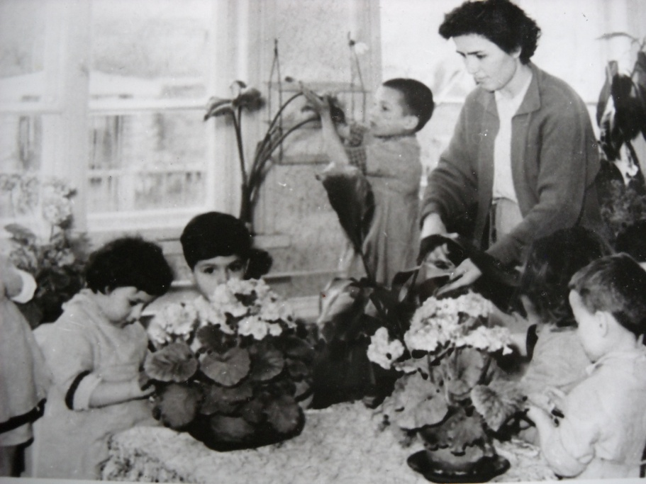
1964 – 1973 ГОДИНИ
1964 ГОДИНА ПЪРВИ ВИЗИТИ МЕЖДУ ЦДГ 1 И БАЗОВИ ГРАДИНИ НА БАН ПО РОДЕН ЕЗИК. ПЪРВИТЕ ОТКРИТИ ЗАНЯТИЯ ИЗНЕСЕНИ ОТ ЮГОВА И В.ПЕТРОВА
1968 ГОДИНА ПЪРВАТА ТЕМАТИЧНА ПРОВЕРКА ПО НРАВСТВЕНО ВЪЗПИТАНИЕ
1974 – 1978 ГОДИНИ
1974/75 ГОДИНА УЧИТЕЛИТЕ ЕКСПЕРИМЕНТИРАТ НОВАТА ПРОГРАМА ЗА ВЪЗПИТАТЕЛНАТА РАБОТА В ДГ
1975 ГОДИНА ДГ ВЗИМА УЧАСТИЕ В НАЦИОНАЛНА НАУЧНО-ПРАКТИЧЕСКА КОНФЕРЕНЦИЯ. УЧАСТИЕТО С ДВА ДОКЛАДА, ТРИ ОТКРИТИ ЗАНЯТИЯ ПО РОДЕН ЕЗИК И ЕДНО ПО МУЗИКАЛНО ВЪЗПИТАНИЕ.
19 ГОДИНИ ЦДГ 1 СЕ РЪКОВОДИ ОТ МАРИЯ ТЕНЕВА И ПРЕЗ 1978 ГОДИНА СЕ ПЕНСИОНИРА

Slide 6
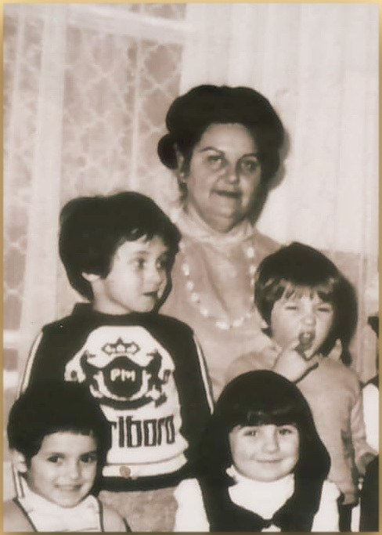
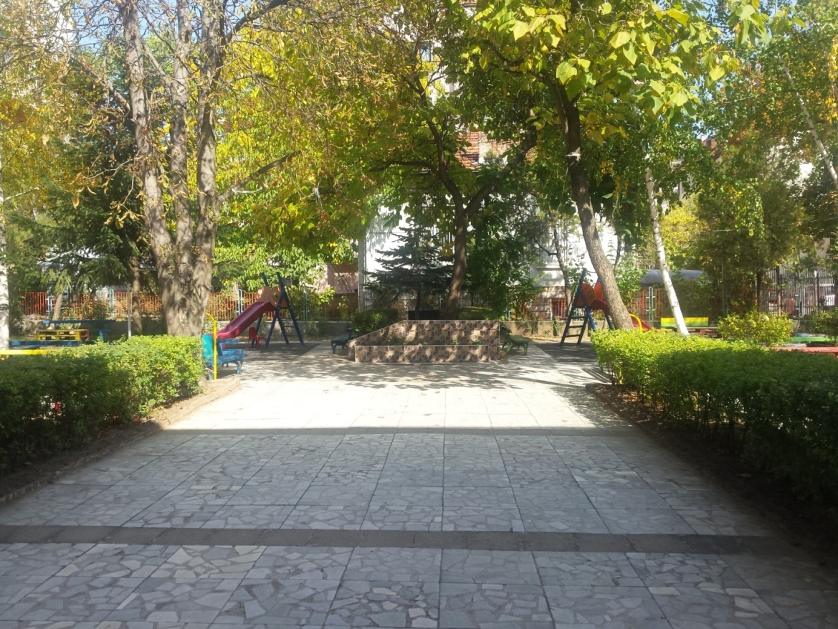
1979 – 1994 ГОДИНИ
В ПЕРИОДА 1979/80 ДИРЕКТОР Е МАРИЯ КАВДАНСКА, КОЯТО СТАВА ПРЕПОДАВАТЕЛ В ЮЗУ
1980 ГОДИНА ЗА ДИРЕКТОР Е НАЗНАЧЕНА РУМЯНА ПЕНЗОВА
ЦДГ Е СЪС СЕДЕМ ГРУПИ: 4 В ЦЕНТРАЛНАТА СГРАДА И 3 ФИЛИАЛА
ЦДГ 1 Е БАЗА ПО РОДЕН ЕЗИК
ОТ 1.10.1981 ГОДИНА ИДВАТ И ПЪРВИТЕ СТУДЕНТИ НА ОБУЧЕНИЕ
1984 ГОДИНА СЕ ЕКСПЕРИМЕНТИРА НОВАТА ПРОГРАМА ЗА ВЪЗПИТАТЕЛНА РАБОТА
ОТ 1985/86 СЕ ВЪВЕЖДА НОВАТА ПРОГРАМА
НАСТЪПВАТ ПРОМЕНИ В ПЕРСОНАЛА НА ДГ, ПОДОБРЯВА СЕ БАЗАТА, РАЗКРИВАТ СЕ ФИЛИАЛИ ПО СЕЛАТА
20.12.1994 ГОДИНА РУМЯНА ПЕНЗОВА СЕ ПЕНСИОНИРА СЛЕД 15 ГОДИНИ УПРАВЛЕНИЕ НА ЦДГ №1

Slide 7
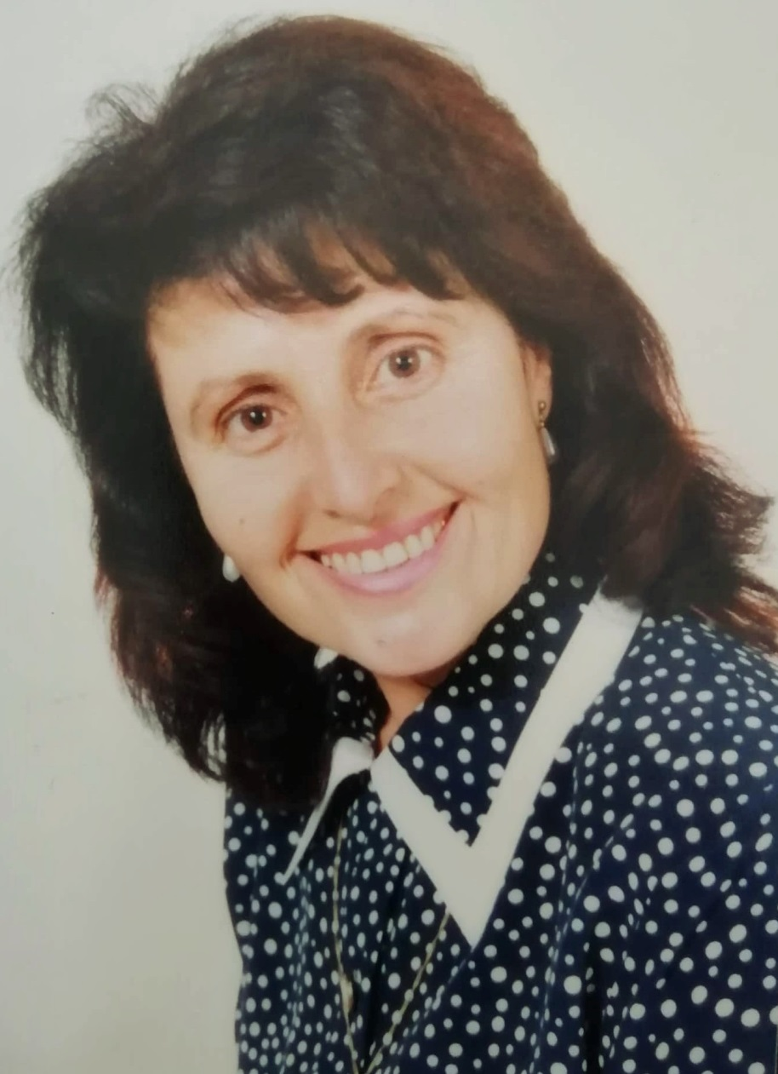
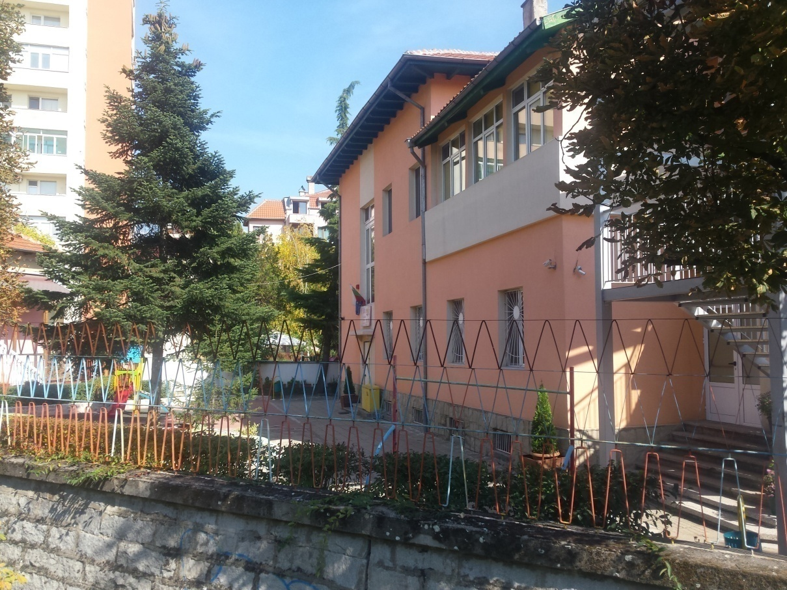
1995 – 2008 ГОДИНИ
В ТОЗИ ПЕРИОД ДГ СЕ РЪКОВОДИ ОТ ВЕРЖИНИЯ РУСЕВА, КОЯТО СЕ ЗАВРЪЩА В ДГ. СЪЩАТА РЪКОВОДИ ДГ 13 ГОДИНИ.
1996 ГОДИНА Е УЧРЕДЕНО Е РОДИТЕЛСКОТО НАСТОЯТЕЛСТВО
ОБОСОБЕНА Е САМОСТОЯТЕЛНА СПАЛНЯ
1999 ГОДИНА СЕ ПРАЗНУВА 50 ГОДИШЕН ЮБИЛЕЙ НА ЦДГ 1
ПРЕЗ ТОЗИ ПЕРИОД ДГ СИ ВЕЧЕ ИМА ИМЕ И ХИМН
2007 ГОДИНА Е РАЗКРИТ ФИЛИАЛ ВЪВ ВТОРО ОУ,
2008 ГОДИНА ВЕРЖИНИЯ РУСЕВА СЕ ПЕНСИОНИРА

Slide 8
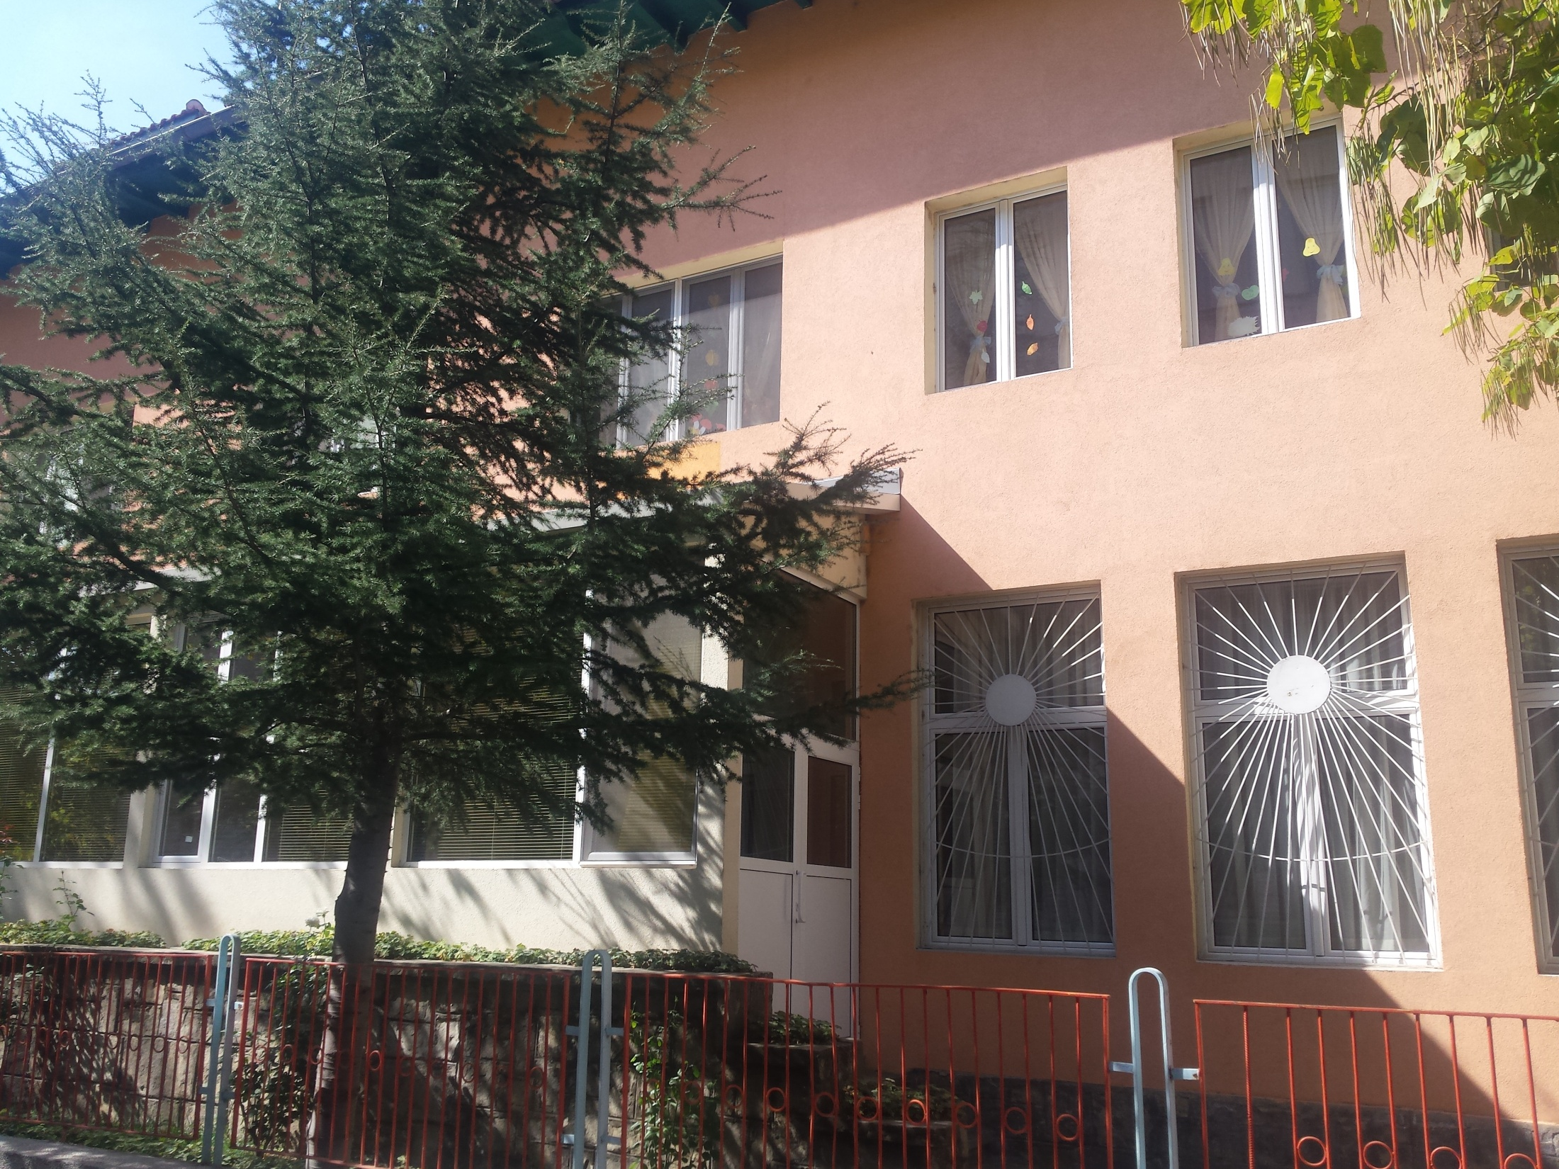
2009 – 2019 ГОДИНИ

Slide 9
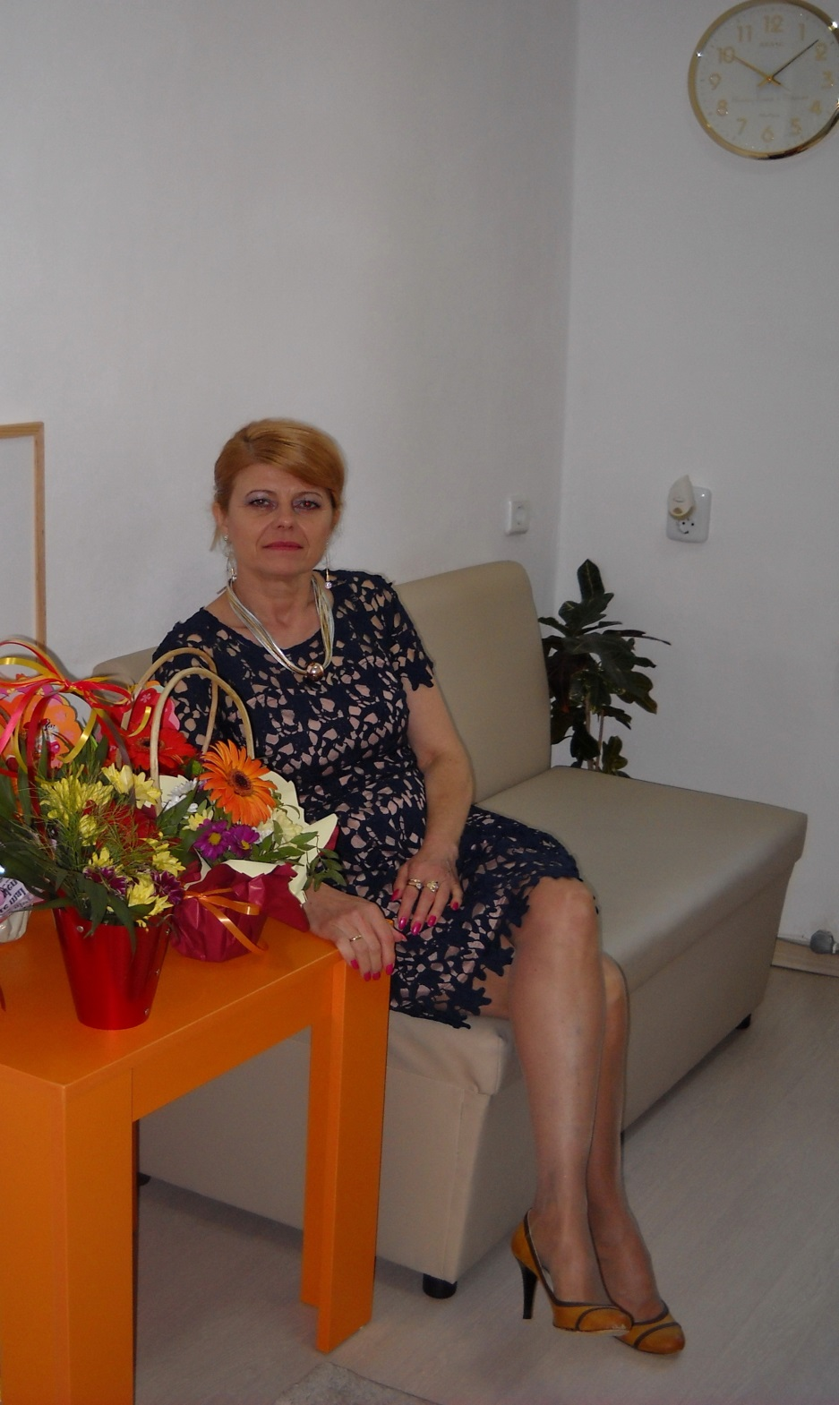
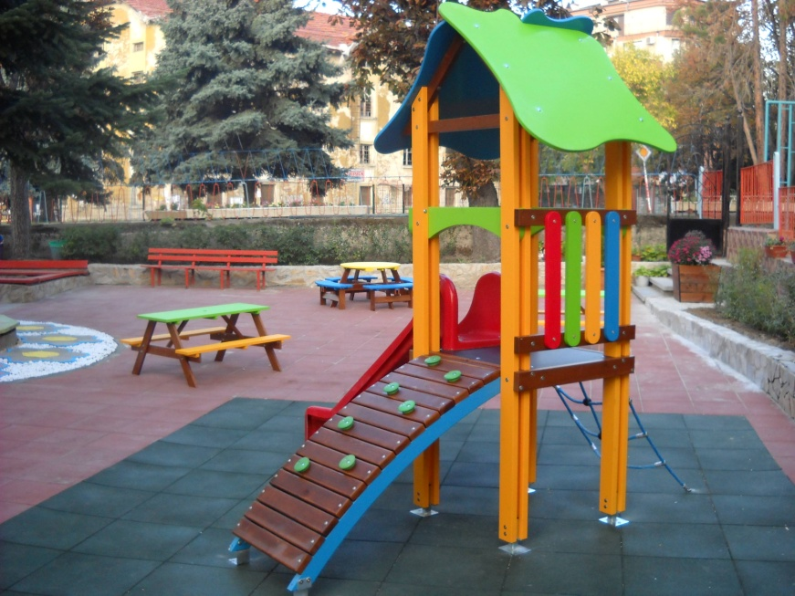
2009 – КЪМ ДНЕШНА ДАТА
ДИРЕКТОР НА ЦДГ №1 Е АНТОАНЕТА ГРИГОРОВА:
ПРЕЗ ТЕЗИ 10 ГОДИНИ ДГ ДОБИВА ДРУГ ОБЛИК;
РЕНОМИРАНИ СА ВСИЧКИ ДЕТСКИ ПЛОЩАДКИ;
НАПРАВЕНИ СА ПРЕУСТРОЙСТВА НА ЗАНИМАЛНИТЕ; ПРИОБЩЕНО Е ПОДТЕРАСНОТО ПРОСТРАНСТВО НА ПЪРВИ ЕТАЖ.
СГРАДАТА Е САНИРАНА И ГАЗИФИЦИРАНА;
ОТКРИВА СЕ ПЪРВИЯТ ИНТЕРАКТИВЕН КАБИНЕТ;
ВЪВ ВСИЧКИ ГРУПИ ИМА МУЛТИМЕДИЯ И ИНТЕРАКТИВНИ СЕНЗОРНИ ДЪСКИ;
ИЗЦЯЛО НОВО ОБОРУДВАНЕ И ОБЗАВЕЖДАНЕ НА ДГ, СПОРЕД ИЗИСКВАНИЯТА;.
ОБОГАТЯВАНЕ БАЗАТА СЪС СЦЕНИЧНИ КОСТЮМИ;
УСПЕШНА РАБОТА ПО ПРОЕКТИ;
ПРОДЪЛЖАВА БАЗОВАТА РАБОТА В ДГ.
ДГ СИ ИМА ЛОГО И ЗНАМЕ

Slide 10
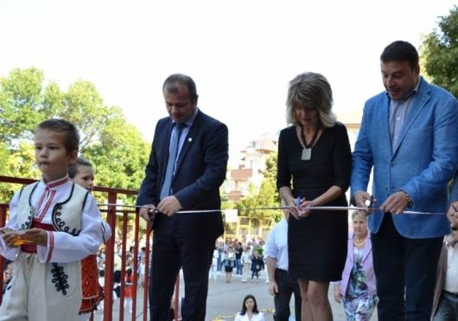
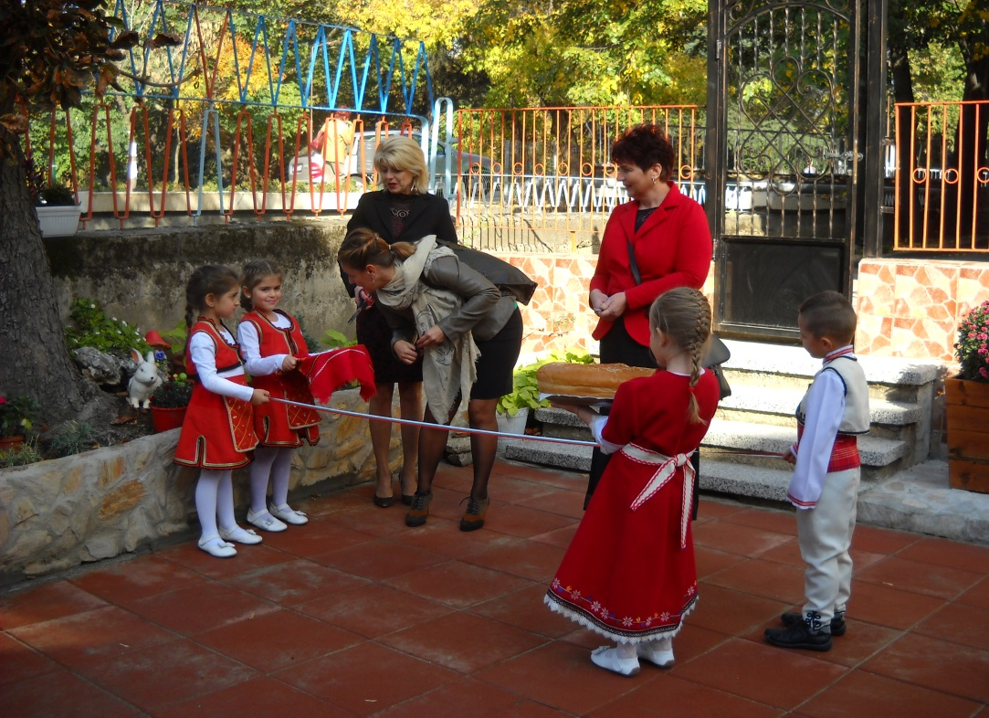
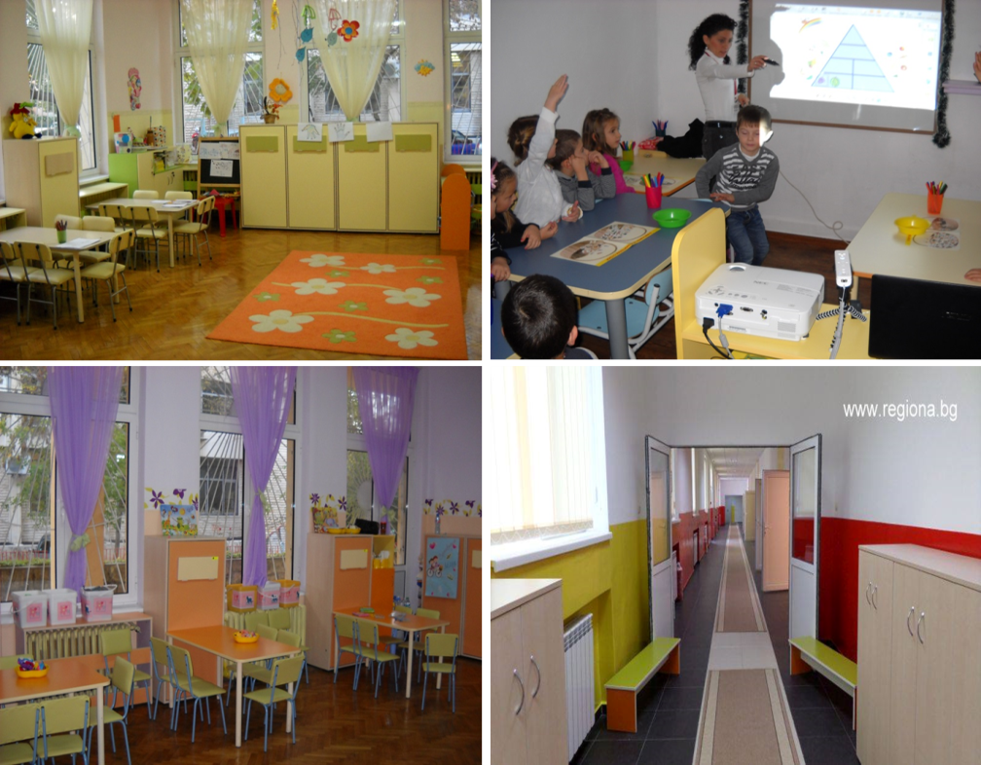

Slide 11
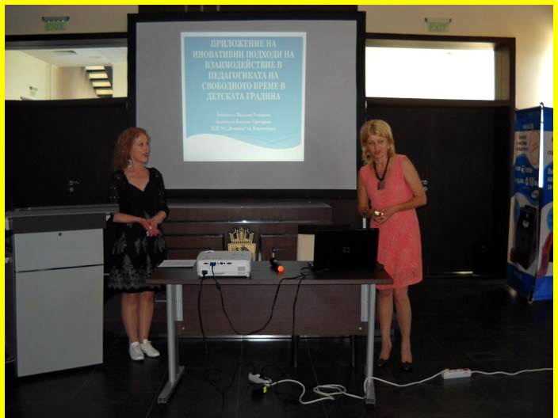
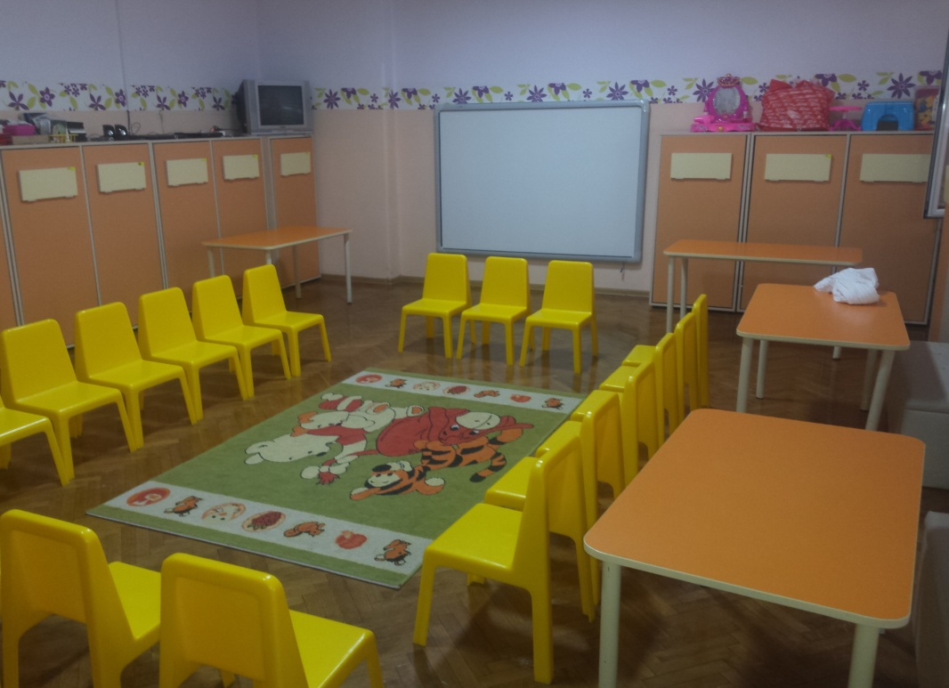
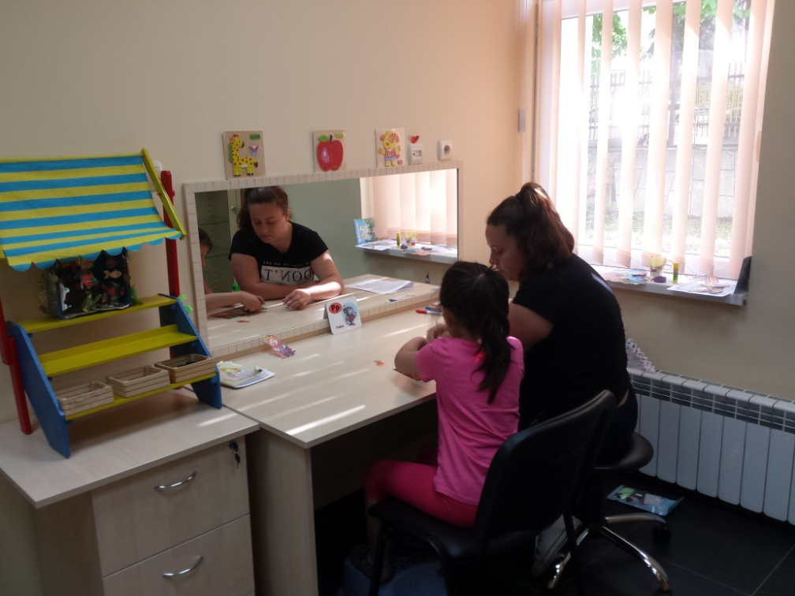
НА КЪДЕ ПРЕЗ СЛЕДВАЩИТЕ ГОДИНИ?!
ЕНТУСИАЗМЪТ И АМБИЦИЯТА НА КОЛЕКТИВА ЩЕ НАРАСТВАТ;
ПОГЛЕДЪТ ЩЕ БЪДЕ НАСОЧЕН КЪМ НОВОТО ПОКОЛЕНИЕ ТЕХНОЛОГИИ, КАТО СРЕДСТВО И КАТО ПЕДАГОГИЧЕСКА ТЕХНОЛОГИЯ;
ВСЕ ПОВЕЧЕ ЩЕ НАМИРА ПРИЛОЖЕНИЕ ТРИЗ-ТЕХНОЛОГИЯТА; ИГРИТЕ ПО МОНТЕСОРИ; ПРОЕКТНО-БАЗИРАНОТО ОБУЧЕНИЕ, ЗАЩОТО ЧРЕЗ НЕГО НАЙ-ДОБРЕ СЕ РЕАЛИЗИРАТ ЦЕЛИТЕ, ЗАЛОЖЕНИ В ЗПУО;
РАБОТАТА ПО ПРОЕКТИ ЩЕ ПРОДЪЛЖИ, КАКТО ЗА ОБОГАТЯВАНЕ НА МТБ, ТАКА И ЗА КВАЛИФИКАЦИЯТА НА КАДРИТЕ;

Slide 12
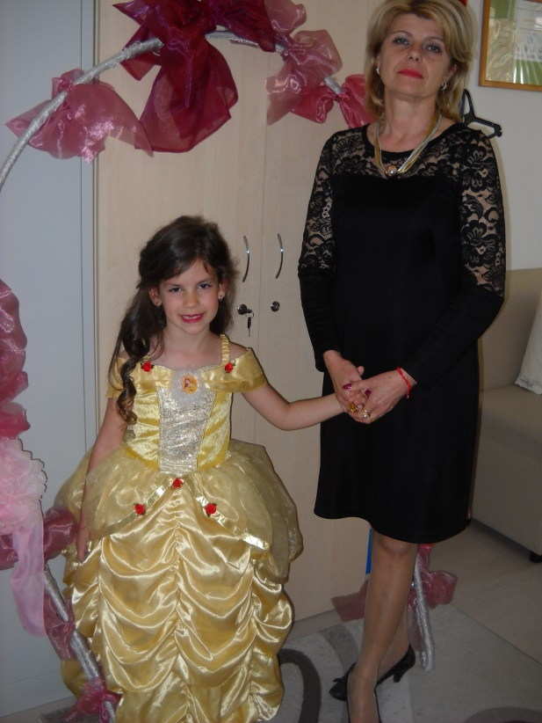
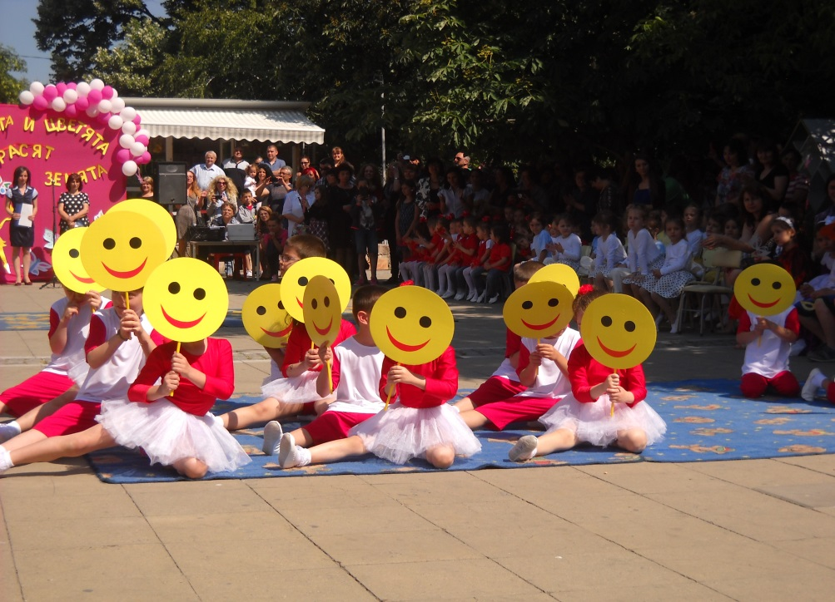
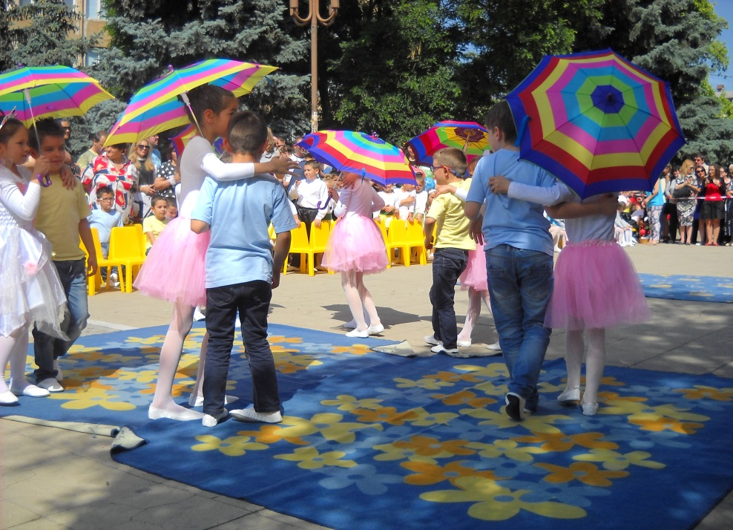
РАЗКАЗАХ ВИ НАШАТА ИСТОРИЯ, КОЯТО ПРЕЖИВЯХМЕ ВСИЧКИ ЗАЕДНО.
НИЕ ПРАВЕХМЕ КАКВОТО ТРЯБВАШЕ, ЗАЩОТО НИЕ ЗНАЕХМЕ КАКВО ТРЯБВА ДА НАПРАВИМ.
НИЕ ПРОСТО СЛЕДВАХМЕ НАШИЯ ПЪТ И МНОГО ПОВЕЧЕ!
ПРАВЕХМЕ ГО ПО СВОЯ НАЧИН.
ИЗПРАВЯХМЕ СЕ ПРЕД ВСИЧКО БЕЗ ДА СЕ КОЛЕБАЕМ
И ГО ПРАВЕХМЕ ПО СВОЯ НАЧИН.
ОБИЧАХМЕ, ПЛАКАХМЕ И СЕ СМЯХМЕ!
ИМАХМЕ ДОСТАТЪЧНО ДОРИ И КОГАТО ГУБЕХМЕ.
И СЕГА, КОГАТО СЪЛЗИТЕ НИ ПРЕСЪХВАТ,
СИ СПОМНЯМЕ, ЧЕ БЕШЕ ВЕСЕЛО!
НИЕ ПОНЕСОХМЕ МНОГО ВЕТРОВЕ И ГО ПРАВЕХМЕ ПО СВОЯ НАЧИН.
ЗАЩОТО ТОВА Е НАШИЯТ НАЧИН!

